Slide 1
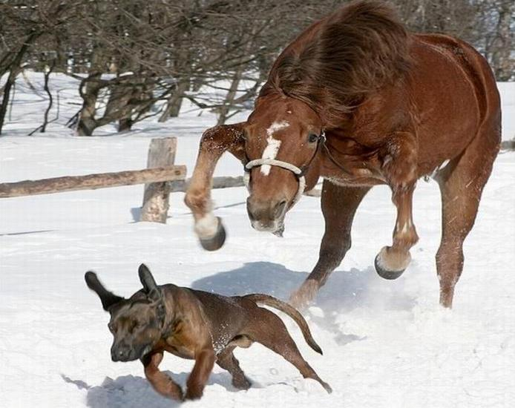
Каждый день мы бежим на работу…

Slide 2
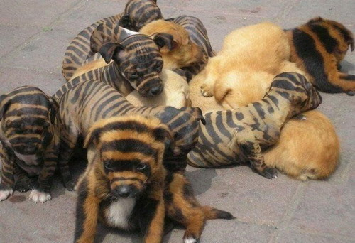
И нас ждут детишки – очень разные

Slide 3
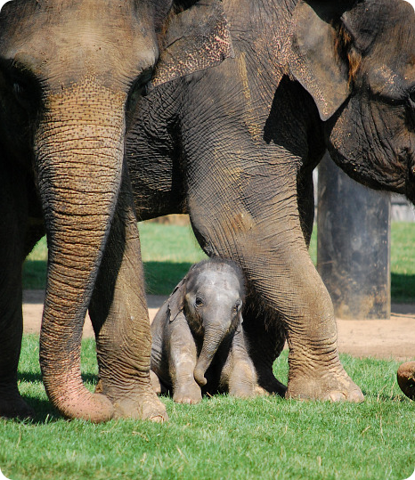
Иногда они трогательные и беззащитные…

Slide 4
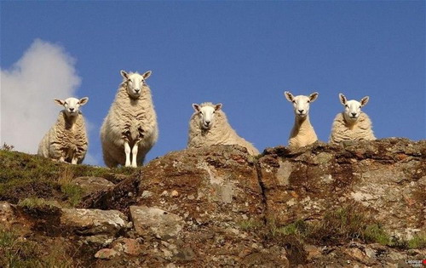
А иногда просто как…

Slide 5
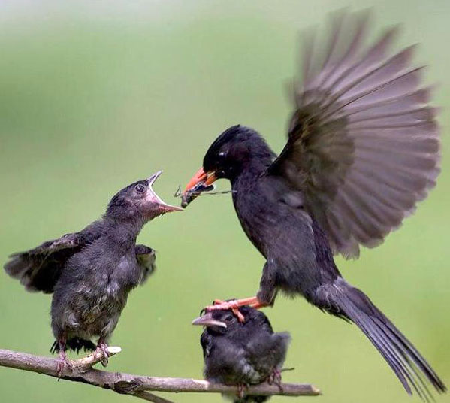
Мы организуем бесплатное питание…

Slide 6
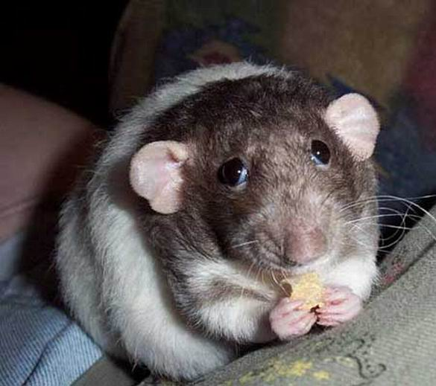
А сами перекусываем на бегу…

Slide 7
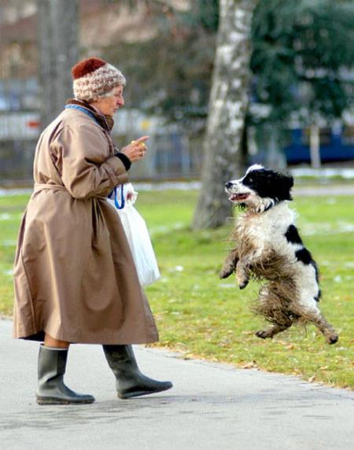
Организуем внеурочку…

Slide 8
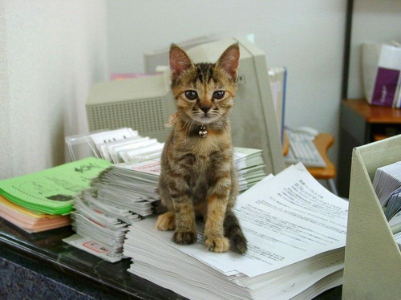
Пишем воспитательные планы…

Slide 9
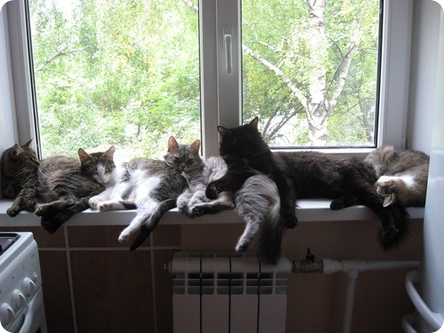
Отдыхая только в учительской на перемене…

Slide 10
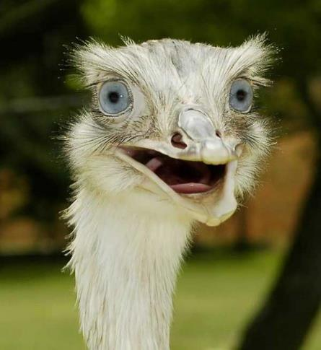
Попутно Успеваем удивляться…

Slide 11
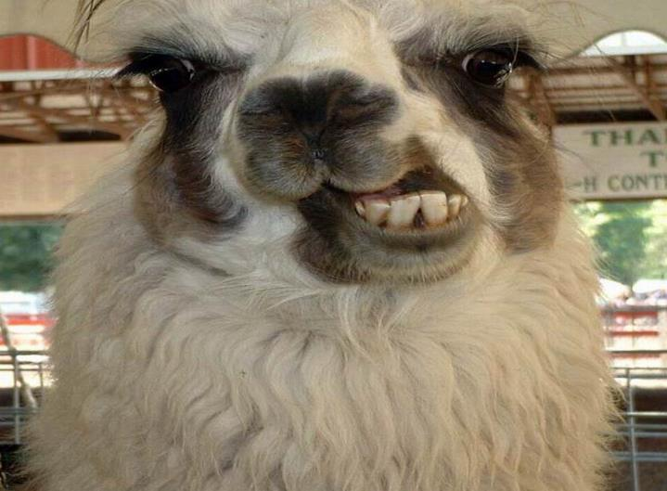
И пусть к среде улыбка кривовата…

Slide 12
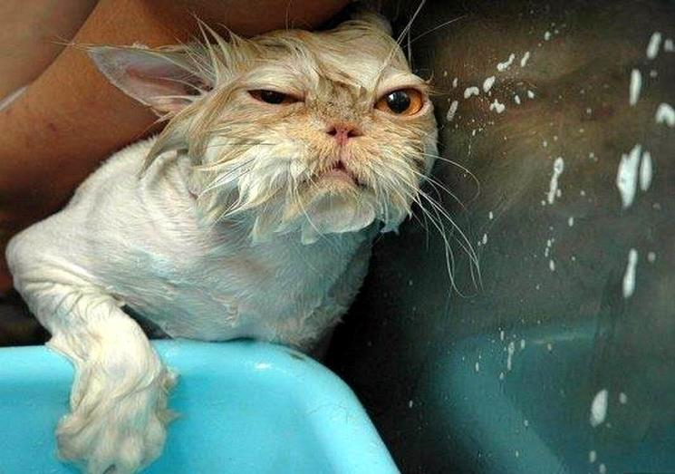
А к пятнице и прическа не очень…

Slide 13
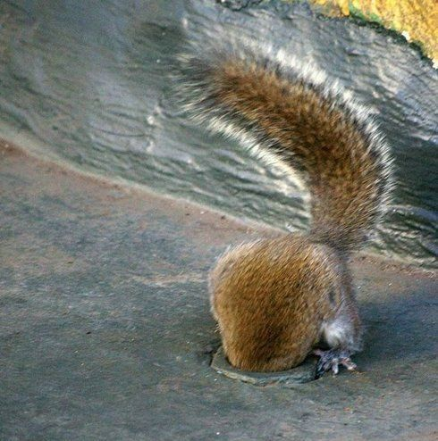
Иногда хочется спрятаться…

Slide 14
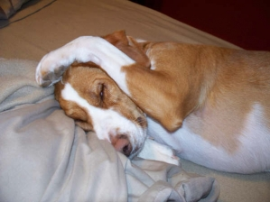
Ничего не видеть и не слышать!!!

Slide 15
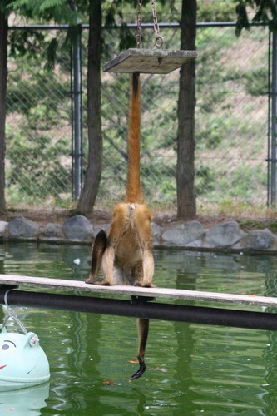
Бывает, мир поворачивается к нам не лучшей своей стороной…

Slide 16
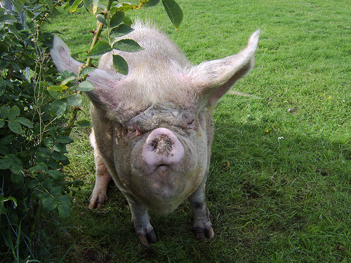
Настроение портится…

Slide 17
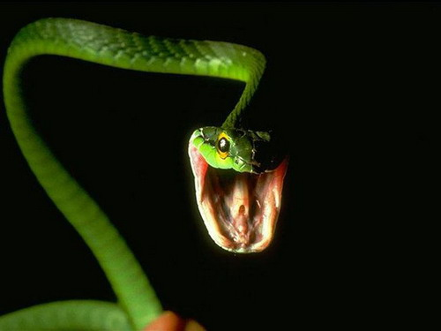
И хочется кого-нибудь покусать…

Slide 18
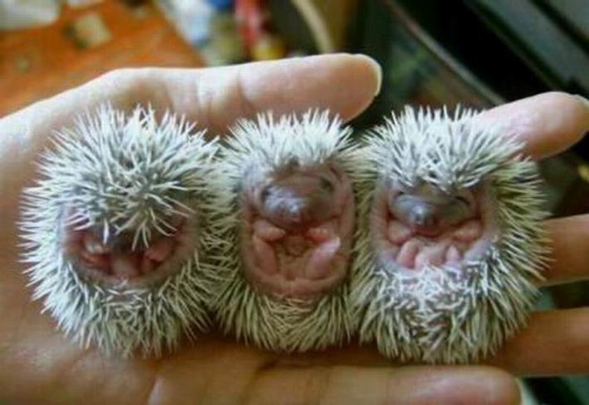
Но ведь рядом наши дети!

Slide 19
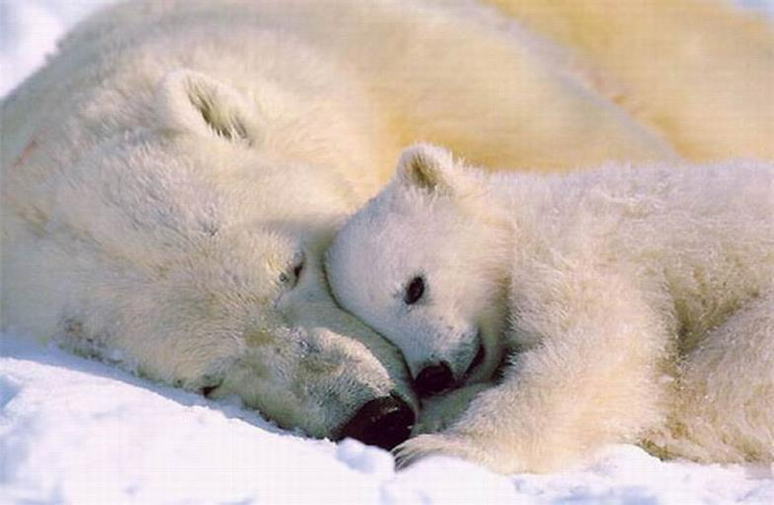
Они хотят заботы и любви…

Slide 20
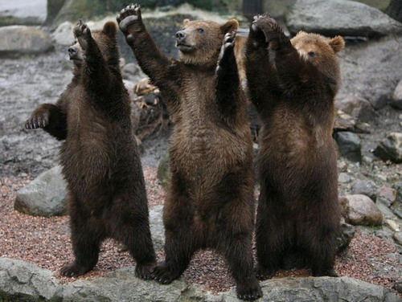
Рядом любимые коллеги!

Slide 21
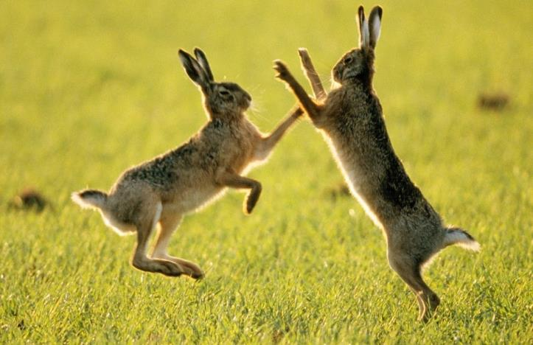
и скоро каникулы…

Slide 22
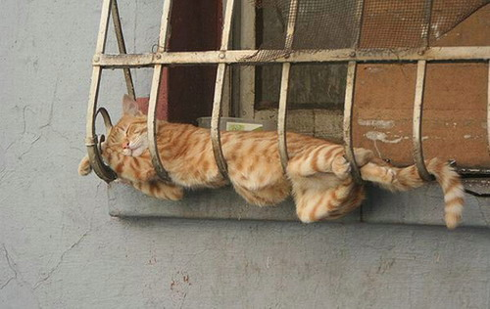
Нужно будет выспаться!

Slide 23
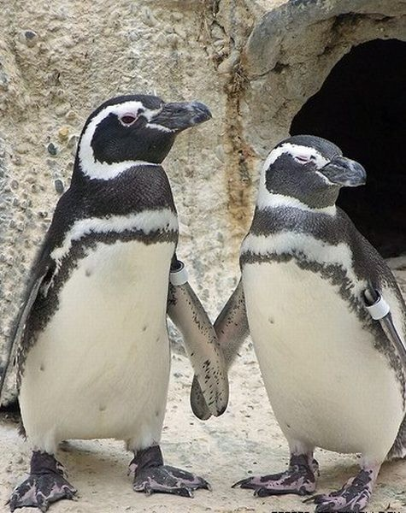
И вспомнить о романтике…

Slide 24
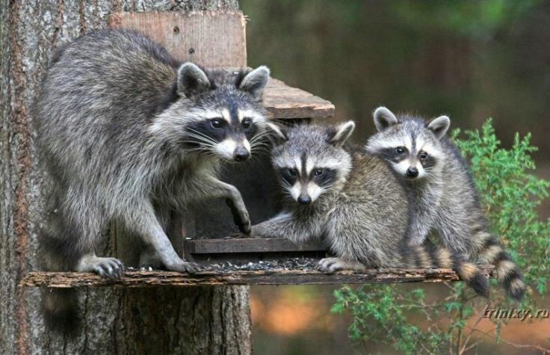
О семье…

Slide 25
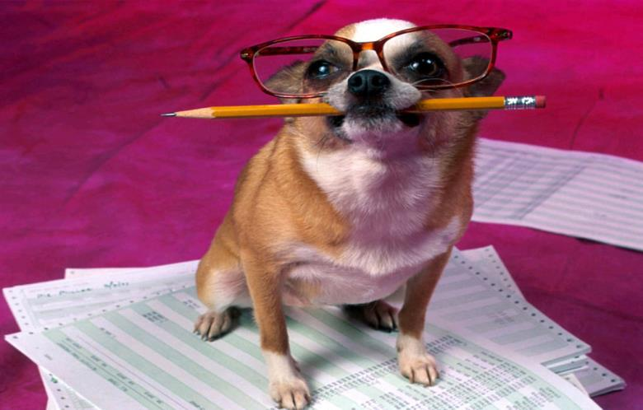
И с новыми силами – на работу!!!

